Slide 1
面向虚拟电厂集群的电网调度机制设计研究
答辩人：曾德扬 指导老师：李嘉媚

Slide 2
面向虚拟电厂集群的电网调度机制设计研究
特性各异的虚拟电厂们相互协作、共同参与调度而构成的有机整体
主体差异化

Slide 3
面向虚拟电厂集群的电网调度机制设计研究
主体差异化

Slide 4
主体差异化
量化差异
引入差异
区分主体

Slide 5
主体差异化
量化差异
·虚拟电厂与传统电厂的调节质量评价体系
引入差异
·计及市场主体调节质量的调峰出清机制
区分主体
·面向虚拟电厂集群的电网调度框架

Slide 6
·虚拟电厂与传统电厂的调节质量评价体系
·计及市场主体调节质量的调峰出清机制
·面向虚拟电厂集群的电网调度框架

Slide 7
·虚拟电厂与传统电厂的调节质量评价体系
·计及市场主体调节质量的调峰出清机制
·面向虚拟电厂集群的电网调度框架
灵活性
环保性
可靠性
经济性
稳定性

Slide 8
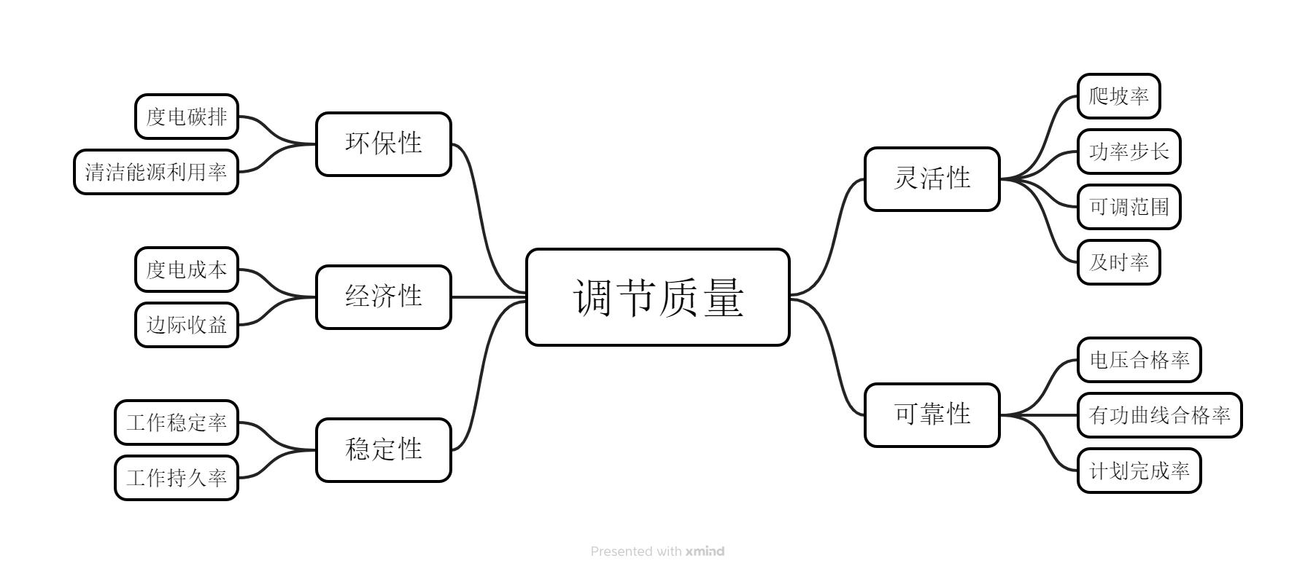
·虚拟电厂与传统电厂的调节质量评价体系
·计及市场主体调节质量的调峰出清机制
·面向虚拟电厂集群的电网调度框架
灵活性
爬坡率、功率步长、可调范围、响应及时率
可靠性
电压合格率、有功曲线合格率、计划完成率
稳定性
工作稳定率、工作持久率
经济性
度电成本、边际收益
环保性
度电碳排、清洁能源利用率

Slide 9
·虚拟电厂与传统电厂的调节质量评价体系
·计及市场主体调节质量的调峰出清机制
·面向虚拟电厂集群的电网调度框架
指标赋权

Slide 10
·虚拟电厂与传统电厂的调节质量评价体系
·计及市场主体调节质量的调峰出清机制
·面向虚拟电厂集群的电网调度框架
指标赋权
熵权法（Entropy Weight Method，EWM）
&
模糊层次分析法（Fuzzy Analytic Hierarchy Process，FAHP）

Slide 11
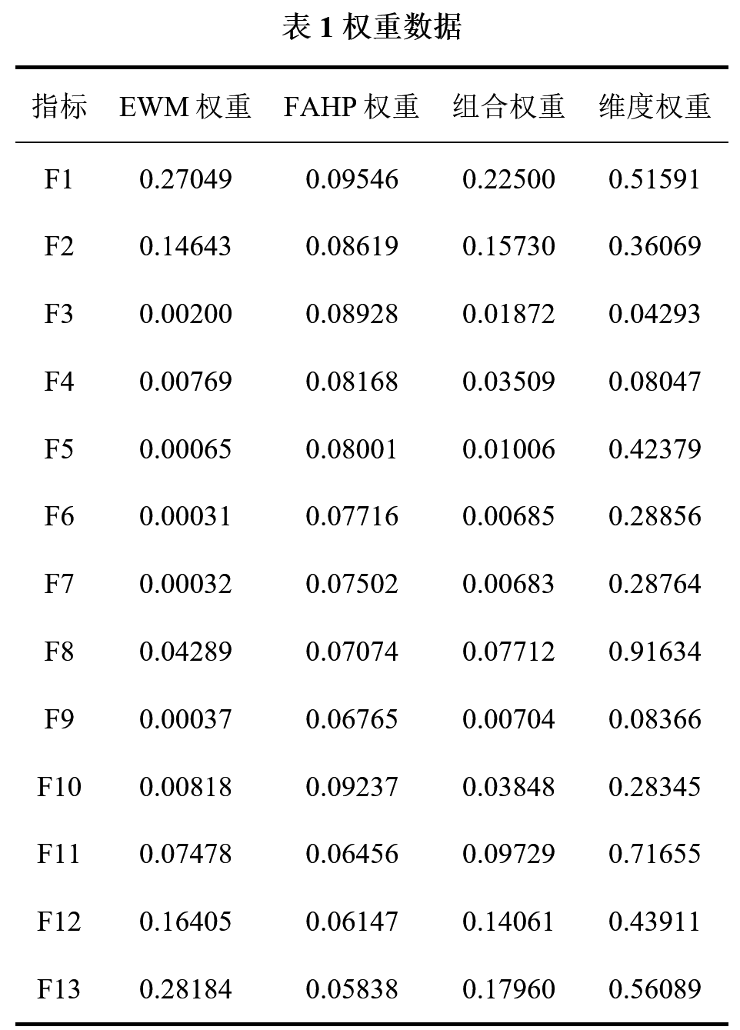
·虚拟电厂与传统电厂的调节质量评价体系
·计及市场主体调节质量的调峰出清机制
·面向虚拟电厂集群的电网调度框架
指标赋权
熵权法（Entropy Weight Method，EWM）
&
模糊层次分析法（Fuzzy Analytic Hierarchy Process，FAHP）

Slide 12
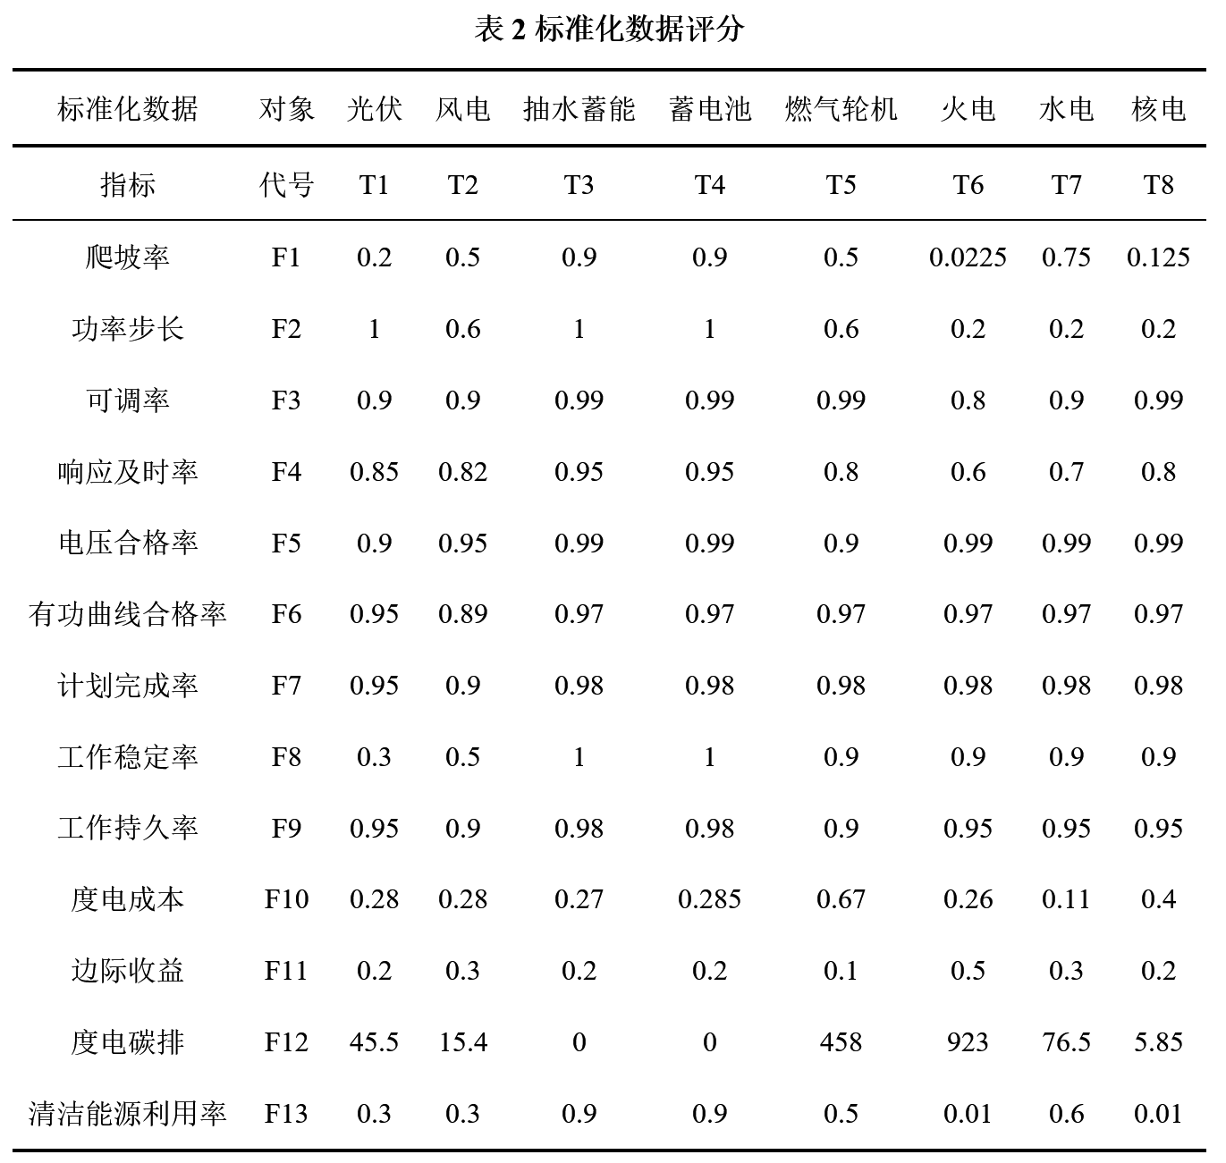
·虚拟电厂与传统电厂的调节质量评价体系
·计及市场主体调节质量的调峰出清机制
·面向虚拟电厂集群的电网调度框架
指标赋权
熵权法（Entropy Weight Method，EWM）
&
模糊层次分析法（Fuzzy Analytic Hierarchy Process，FAHP）

Slide 13
·虚拟电厂与传统电厂的调节质量评价体系
·计及市场主体调节质量的调峰出清机制
·面向虚拟电厂集群的电网调度框架
指标赋权
调节质量
熵权法（Entropy Weight Method，EWM）
&
模糊层次分析法（Fuzzy Analytic Hierarchy Process，FAHP）
五维雷达图

Slide 14
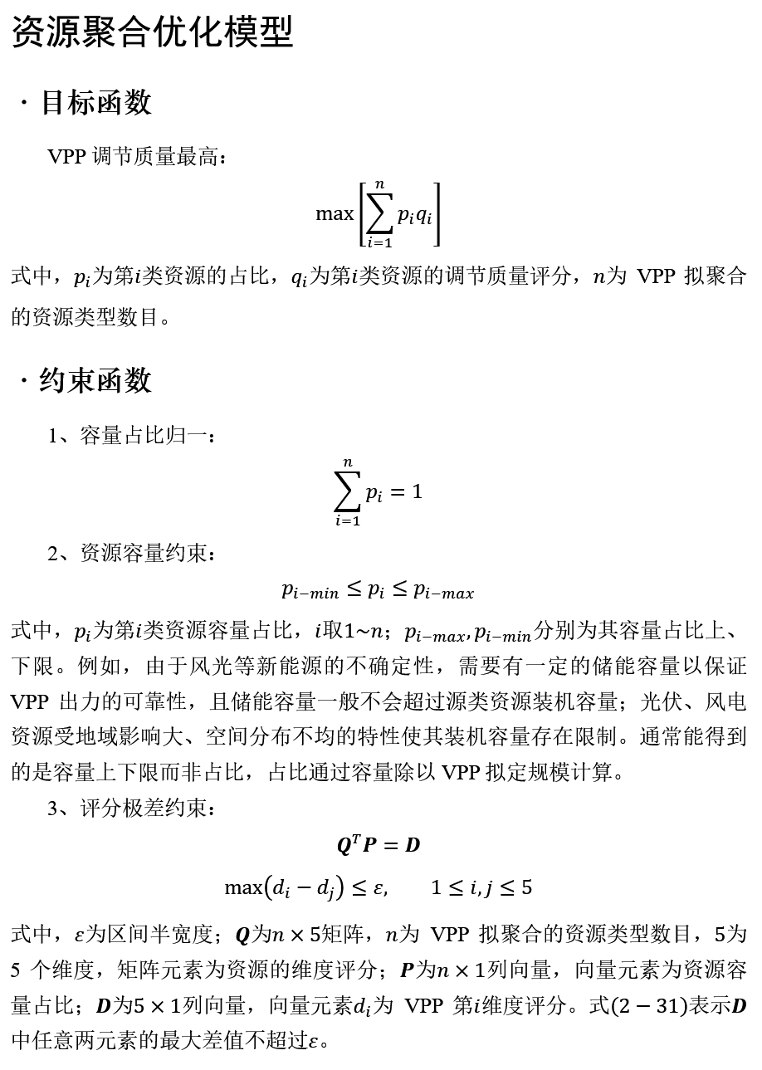
·虚拟电厂与传统电厂的调节质量评价体系
·计及市场主体调节质量的调峰出清机制
·面向虚拟电厂集群的电网调度框架
指标赋权
调节质量
虚拟电厂
熵权法（Entropy Weight Method，EWM）
&
模糊层次分析法（Fuzzy Analytic Hierarchy Process，FAHP）
五维雷达图
资源聚合优化模型

Slide 15
·虚拟电厂与传统电厂的调节质量评价体系
·计及市场主体调节质量的调峰出清机制
·面向虚拟电厂集群的电网调度框架
调节质量
虚拟电厂
五维雷达图
资源聚合优化模型

Slide 16
·虚拟电厂与传统电厂的调节质量评价体系
·计及市场主体调节质量的调峰出清机制
·面向虚拟电厂集群的电网调度框架
虚拟电厂
资源聚合优化模型

Slide 17
·计及市场主体调节质量的调峰出清机制
·虚拟电厂与传统电厂的调节质量评价体系
·面向虚拟电厂集群的电网调度框架
虚拟电厂
资源聚合优化模型
调节质量
+
调峰出清模型

Slide 18
·计及市场主体调节质量的调峰出清机制
·面向虚拟电厂集群的电网调度框架
调峰出清模型
经济性目标
质量性目标

Slide 19
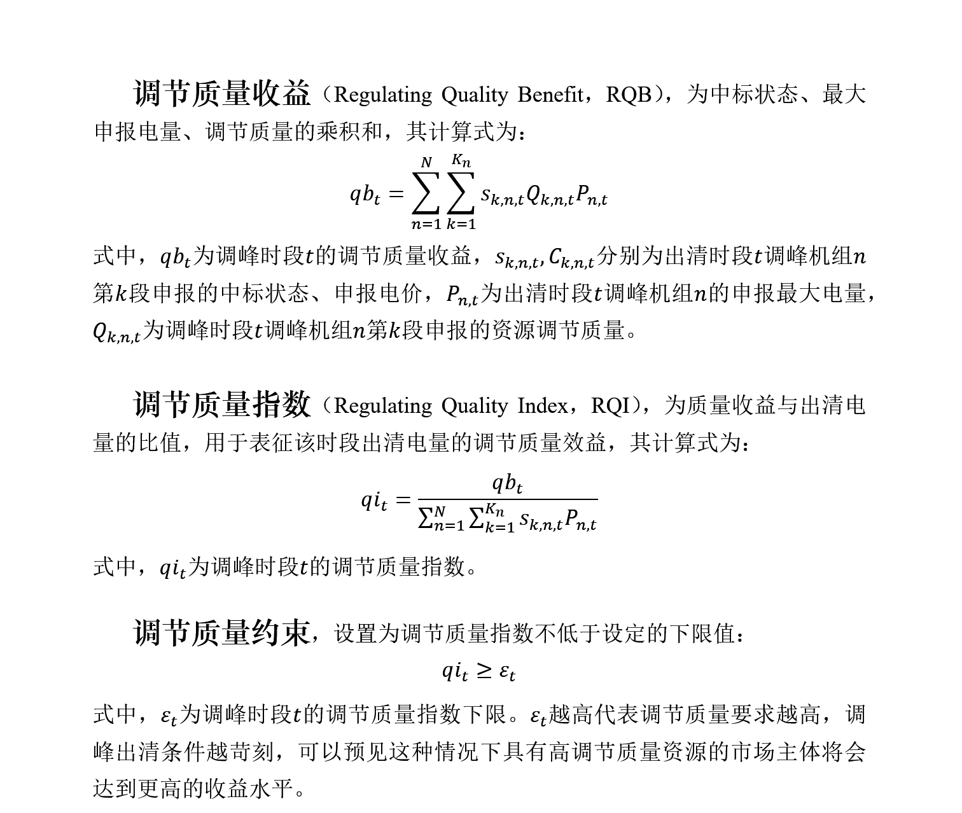
·计及市场主体调节质量的调峰出清机制
·面向虚拟电厂集群的电网调度框架
调峰出清模型
经济性目标
（目标）
质量性目标
（约束）

Slide 20
·计及市场主体调节质量的调峰出清机制
·面向虚拟电厂集群的电网调度框架
纳入调节质量的
调峰出清模型
经济性目标
（目标）
质量性目标
（约束）

Slide 21
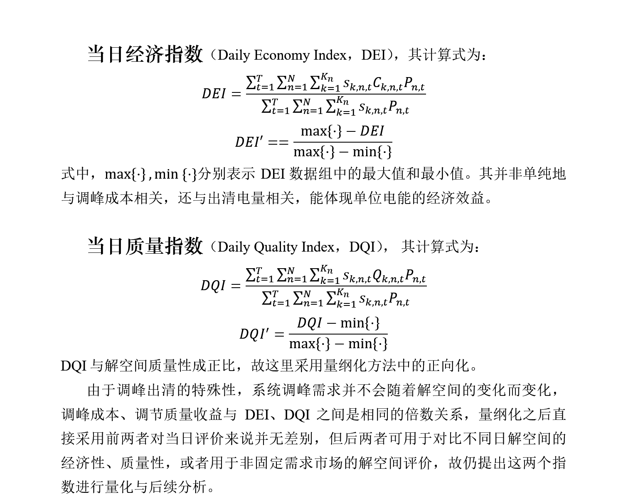
·计及市场主体调节质量的调峰出清机制
·面向虚拟电厂集群的电网调度框架
纳入调节质量的
调峰出清模型
经济性目标
（目标）
质量性目标
（约束）

Slide 22
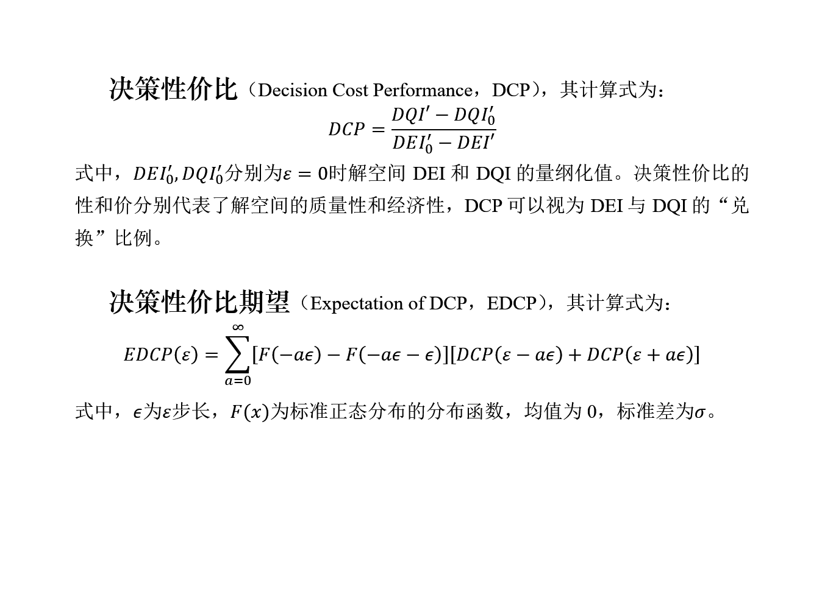
·计及市场主体调节质量的调峰出清机制
·面向虚拟电厂集群的电网调度框架
纳入调节质量的
调峰出清模型
经济性目标
（目标）
质量性目标
（约束）

Slide 23
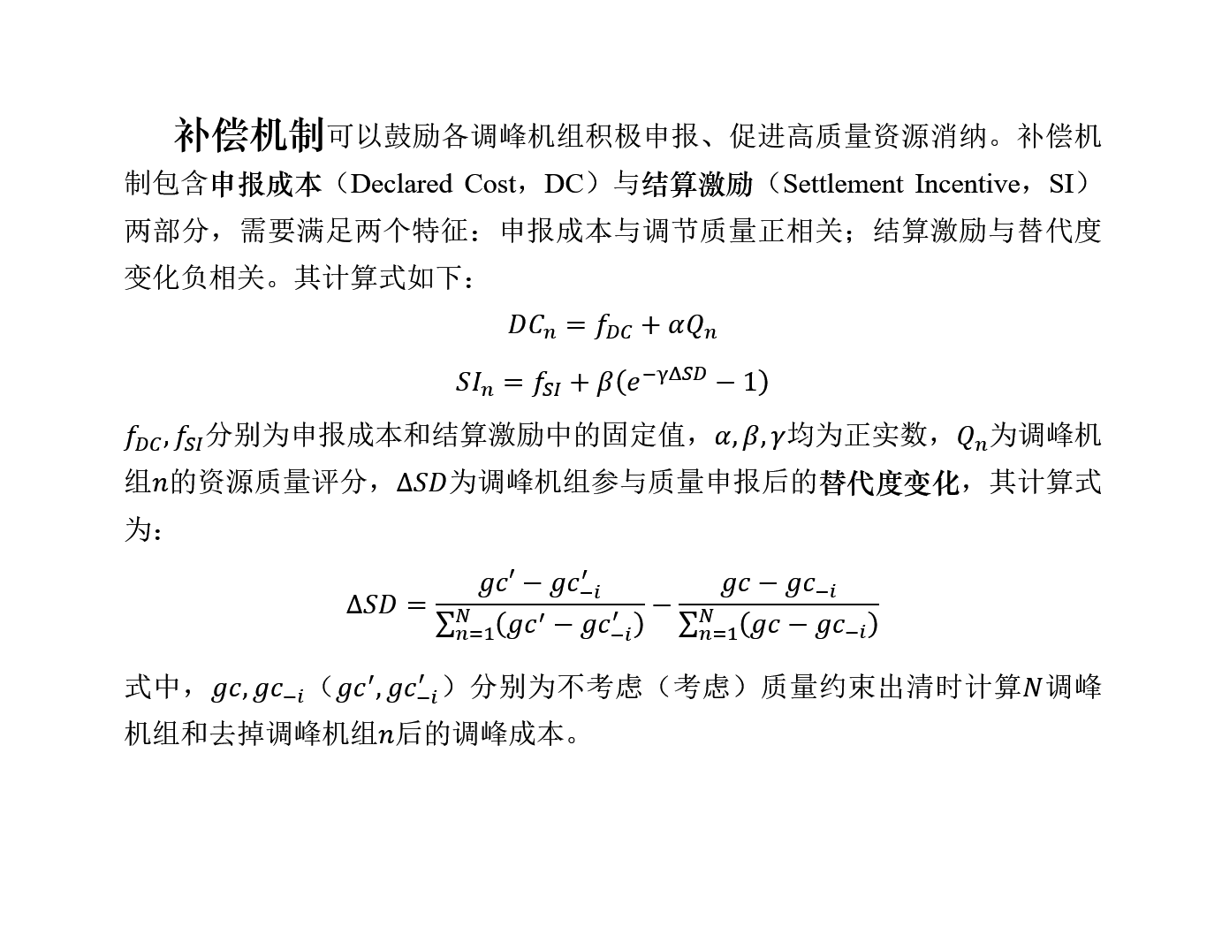
·计及市场主体调节质量的调峰出清机制
·面向虚拟电厂集群的电网调度框架
纳入调节质量的
调峰出清模型
经济性目标
（目标）
质量性目标
（约束）

Slide 24
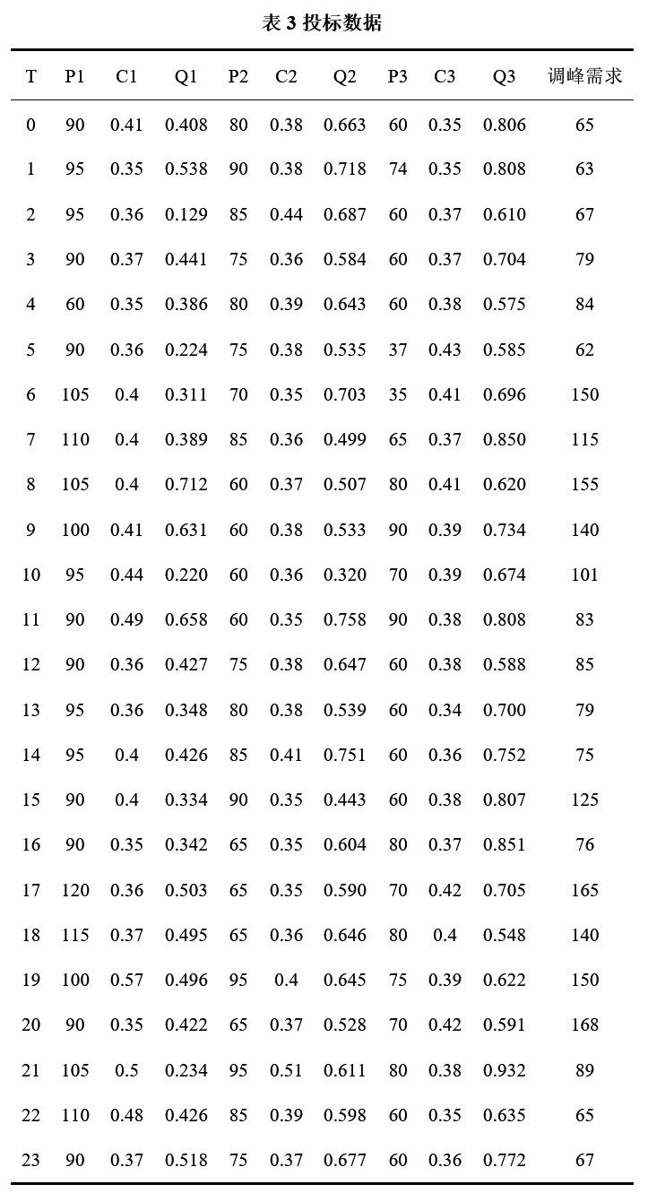
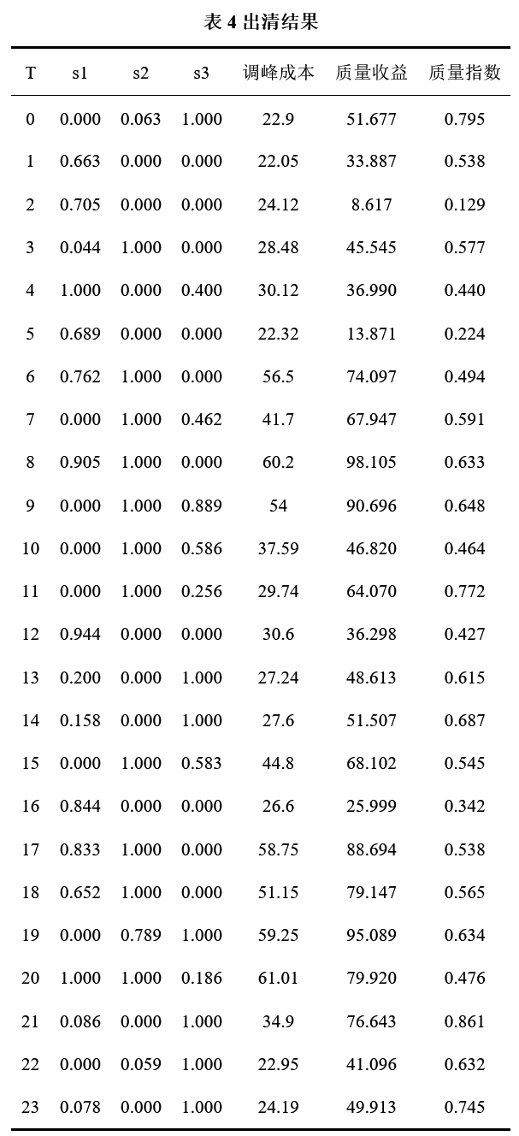
·计及市场主体调节质量的调峰出清机制
·面向虚拟电厂集群的电网调度框架
纳入调节质量的
调峰出清模型
经济性目标
（目标）
质量性目标
（约束）

Slide 25
·计及市场主体调节质量的调峰出清机制
·面向虚拟电厂集群的电网调度框架
纳入调节质量的
调峰出清模型
经济性目标
（目标）
质量性目标
（约束）

Slide 26
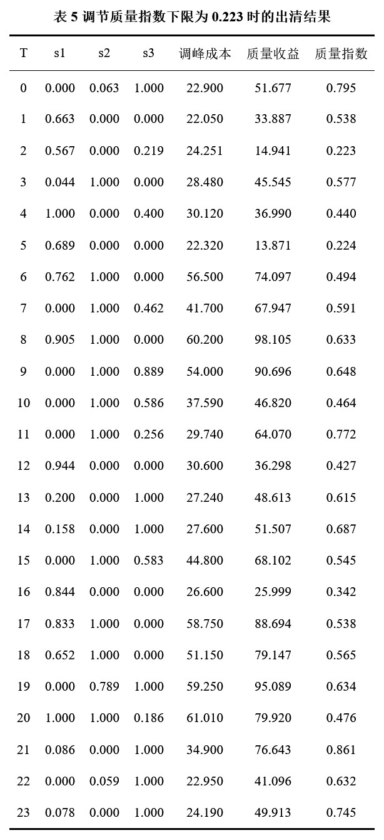
·计及市场主体调节质量的调峰出清机制
·面向虚拟电厂集群的电网调度框架
纳入调节质量的
调峰出清模型

Slide 27
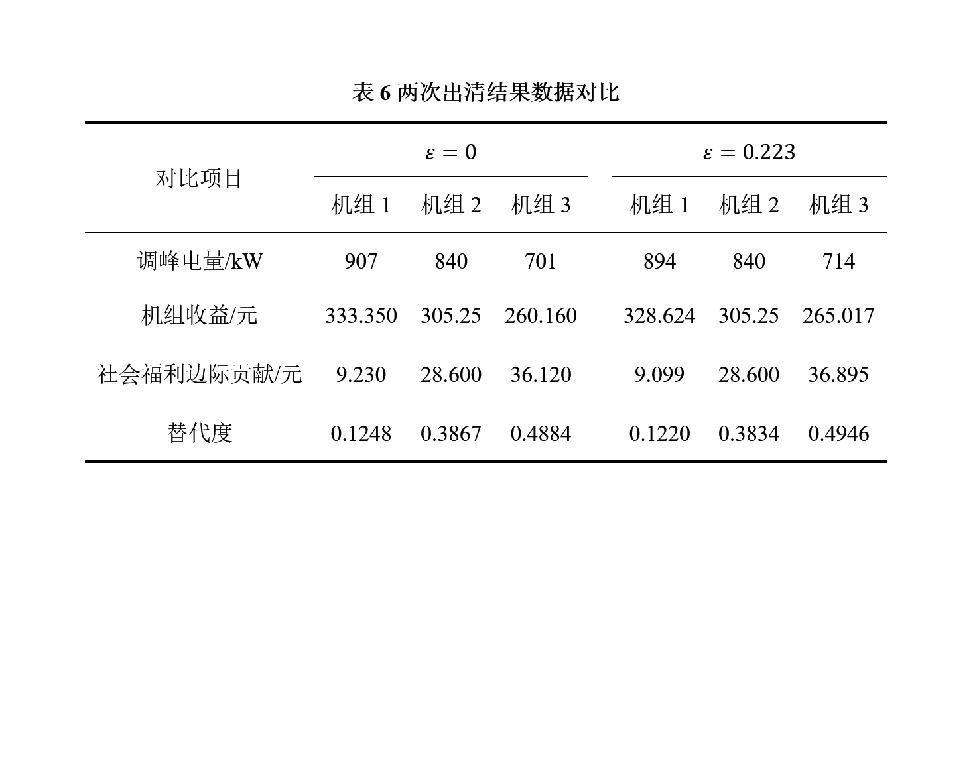
·计及市场主体调节质量的调峰出清机制
·面向虚拟电厂集群的电网调度框架
纳入调节质量的
调峰出清模型

Slide 28
·计及市场主体调节质量的调峰出清机制
·面向虚拟电厂集群的电网调度框架
纳入调节质量的
调峰出清模型

Slide 29
·面向虚拟电厂集群的电网调度框架
·计及市场主体调节质量的调峰出清机制
纳入调节质量的
调峰出清模型
虚拟电厂
虚拟电厂

Slide 30
·面向虚拟电厂集群的电网调度框架
综合型
虚拟电厂
特征型
虚拟电厂

Slide 31
·面向虚拟电厂集群的电网调度框架
综合型
虚拟电厂
·以最大化调节质量聚合而成
特征型
虚拟电厂
·以最大化某一调节特性，或针对特性类似资源聚合而成

Slide 32
·面向虚拟电厂集群的电网调度框架
综合型虚拟电厂
·以最大化调节质量聚合而成
特征型虚拟电厂
·以最大化某一调节特性，或针对特性类似资源聚合而成
·灵活型VPP、环保型VPP、负荷型VPP……

Slide 33
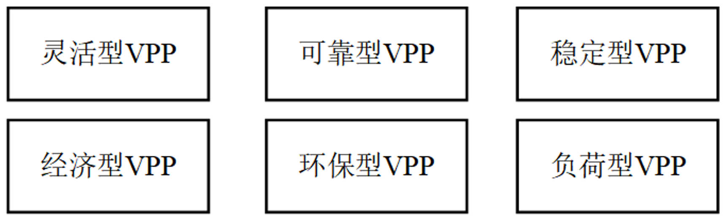
·面向虚拟电厂集群的电网调度框架
G
虚拟电厂集群
特征型虚拟电厂
综合型虚拟电厂

Slide 34
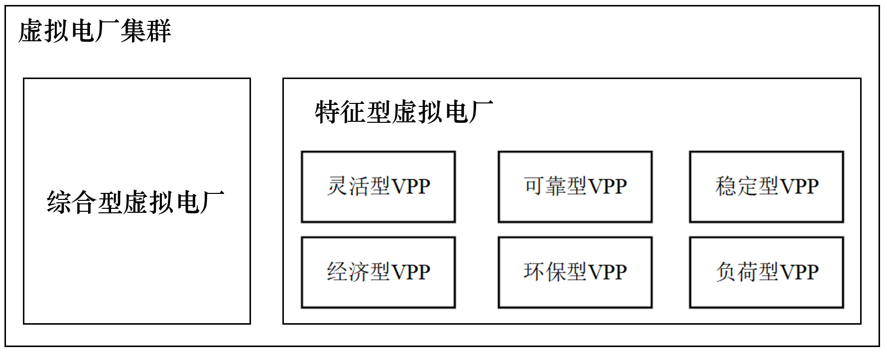
·面向虚拟电厂集群的电网调度框架

Slide 35
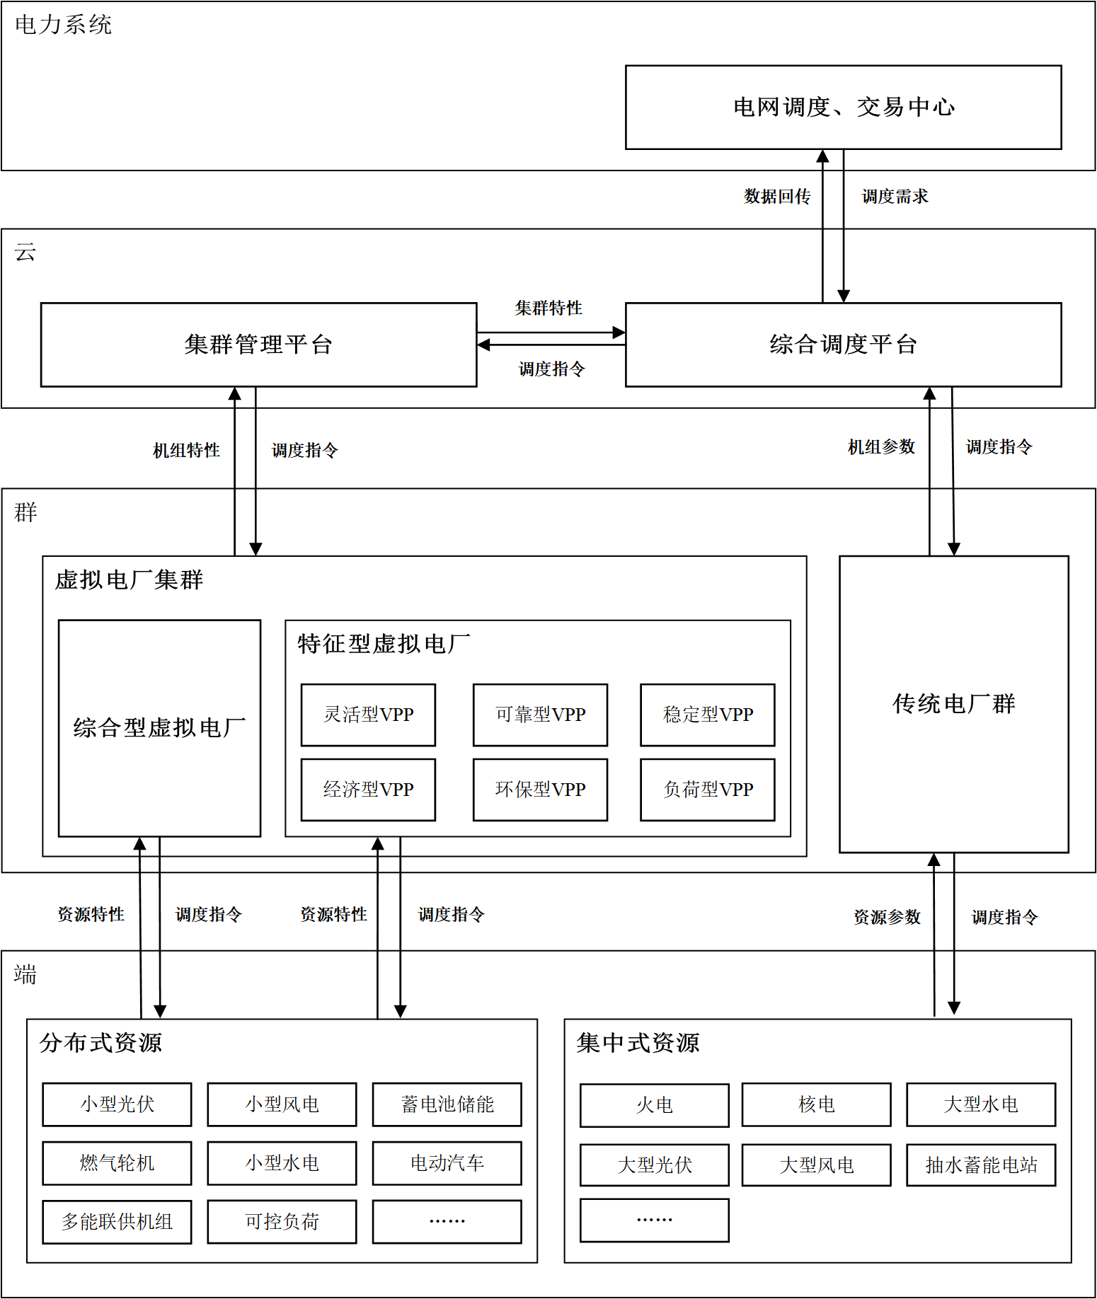
面向虚拟电厂集群的电网调度机制设计研究
答辩人：曾德扬 指导老师：李嘉媚
·面向虚拟电厂集群的电网调度框架
感谢
聆听

Slide 36
面向虚拟电厂集群的电网调度机制设计研究
答辩人：曾德扬 指导老师：李嘉媚
感谢
聆听

